Slide 1

Presentación del Consorcio para el Desarrollo Económico de la Vega Baja (Convega)

Slide 2
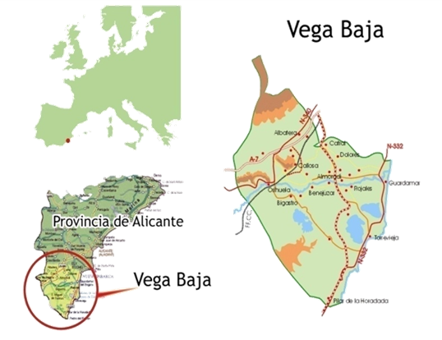

Convega
Entidad de ámbito comarcal constituida por la Excma. Diputación Provincial de Alicante y los 27 Ayuntamientos de la Vega Baja del Segura:
Albatera
Algorfa
Almoradí
Benejúzar
Benferri
Benijófar
Bigastro
Callosa de Segura
Catral
Cox
Daya Nueva
Daya Vieja
Dolores
Formentera del Segura
Granja de Rocamora
Guardamar del Segura
Jacarilla
Los Montesinos
Orihuela
Pilar de la Horadada
Rafal
Redován
Rojales
San Fulgencio
San Miguel de Salinas
San Isidro
Torrevieja

Slide 3
Convega
Generar empleo y favorecer el desarrollo socioeconómico de los municipios de la comarca de la Vega Baja mediante la gestión, desarrollo y ejecución de programas y actividades encaminadas a mejorar la empleabilidad y competencia profesional de las personas, favorecer la diversificación y competitividad de las empresas, así como la promoción comarcal.
MISIÓN
Ser referente en materia de desarrollo económico tanto en el ámbito comarcal y como en el provincial, prestando servicios de calidad acordes con nuestra misión, para lograr:
Ser una entidad valorada por los distintos grupos de interés.
El reconocimiento por la eficacia y eficiencia en la prestación de los servicios.
Potenciar sinergias que posibiliten la consecución de retos y metas comunes en colaboración con los organismos y entidades implantadas en el territorio.
VISIÓN

Slide 4
Convega
Orientación profesional para el empleo y autoempleo.
Intermediación laboral.
Formación profesional para el empleo y mejora de la cualificación profesional.
Asesoramiento y asistencia técnica a emprendedores y empresas.
Promoción de imagen de comarca.
SERVICIOS
CENTROS DE TRABAJO
Agencia Comarcal Vega Baja
C/ Malecón del Soto, nº 12
03170 Rojales (Alicante)
Centro Cultural Ciudad Quesada
C/ Del Pino s/n.
03170 Rojales (Alicante)

Slide 5
Convega
Algorfa- Centro cultural San Vicente Ferrer C/ Mayor, nº 25- 03169 Algorfa. Nº de censo: 0300001273
Benejúzar - Centro Social Polivalente Plaza de España, 3 - 03390 – Benejúzar. Nº de censo: 0300000865
Benijófar -Casa de Cultura C/ Francisco Rivera Pérez nº 7- 03178 – Benijófar. Nº de censo: 0300001337
Bigastro- Auditorio Francisco Grau C/ Acequia, s/n - 03380 – Bigastro. Nº de censo: 0300001208
CENTROS DE FORMACIÓN
Formentera del Segura- Biblioteca Municipal C/ Alicante, 6 - 03179 – Formentera del Segura Nº de censo: 0300001236
Los Montesinos- Centro Cívico y Social C/ Sol, 2- 03187 – Los Montesinos. Nº de censo: 0300001046
Rafal- Centro Formativo Juvenil C/ Doctor Mazón, nº 16 - 03369 – Rafal Nº de censo: 0300001267
Redován – Centro Social C/ San Jerónimo, nº 1 - 03370 – Redován Nº de censo: 0300000823
Rojales -Centro Cultural de Ciudad Quesada C/ Del Pino, s/n - Ciudad Quesada 03170 – Rojales. Nº de censo: 0300001237

Slide 6
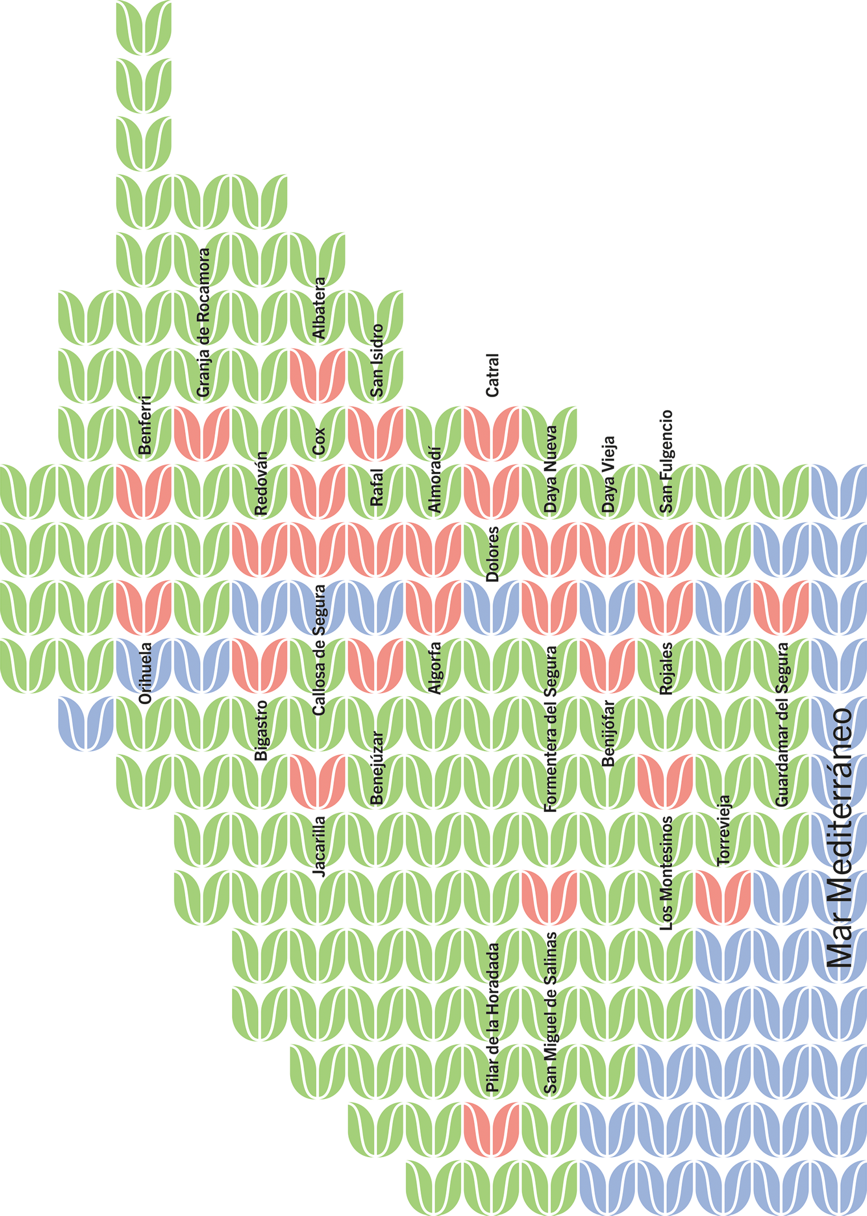


PDGT de la Vega Baja del Segura 2020-2021-2022-2023
Herramienta de gobernanza colaborativa basada en:
La cooperación territorial. Las propuestas que se desarrollan en este Plan de Dinamización y Gobernanza Turística de la Vega Baja son extraídas de los procesos participativos realizados con el personal técnico de los veintisiete ayuntamientos que conforman la comarca y con el tejido empresarial.
La identidad del territorio, el patrimonio histórico, cultural y natural, experiencias y conocimientos, ya que son pilares y valores del territorio.
Los objetivos estratégicos de este Plan son:
Implantar la Marca Territorio.
Fomentar el Turismo Sostenible.

Slide 7


